Slide 1
JOBSTORY
박태환 방진웅 이득재 나원석 신득수
http://192.168.0.14:8000/jobstory/sign/signInPage.do

Slide 2
Content
1
개발의도
POWTOON
2
시연
http://192.168.0.14:8000/jobstory/sign/signInPage.do
3
초기 기획 및 구상
Balsamiq Mockup3
4
ERD , 코드 테이블
DB Table, 개발 환경
5
소감
담당 업무 및 소감

Slide 3
Development Intention
개발 의도
POWTOON

Slide 4
Trial Performance
시연
http://192.168.0.14:8000/jobstory/sign/signInPage.do

Slide 5
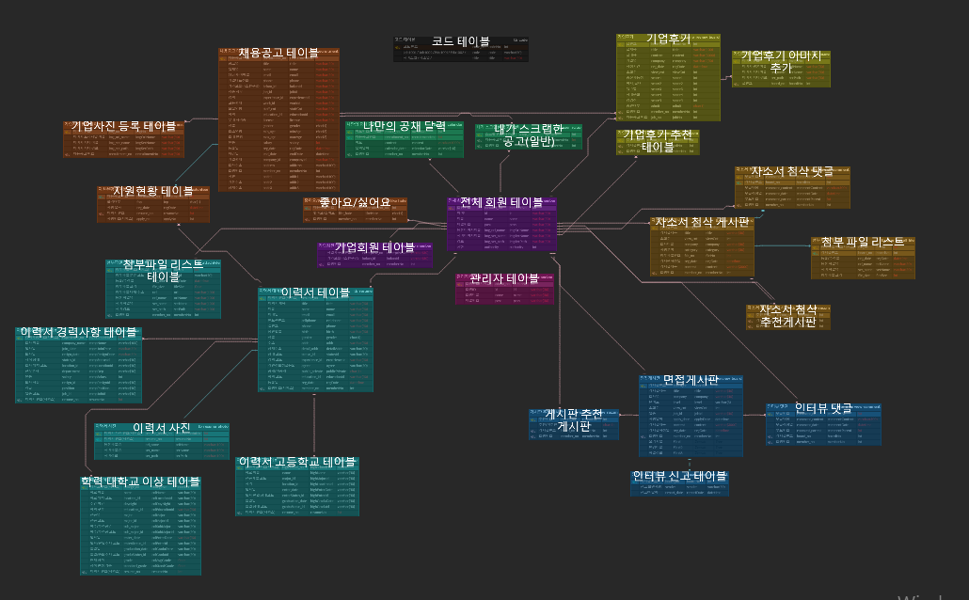
JOBSTORY ERD

Slide 6
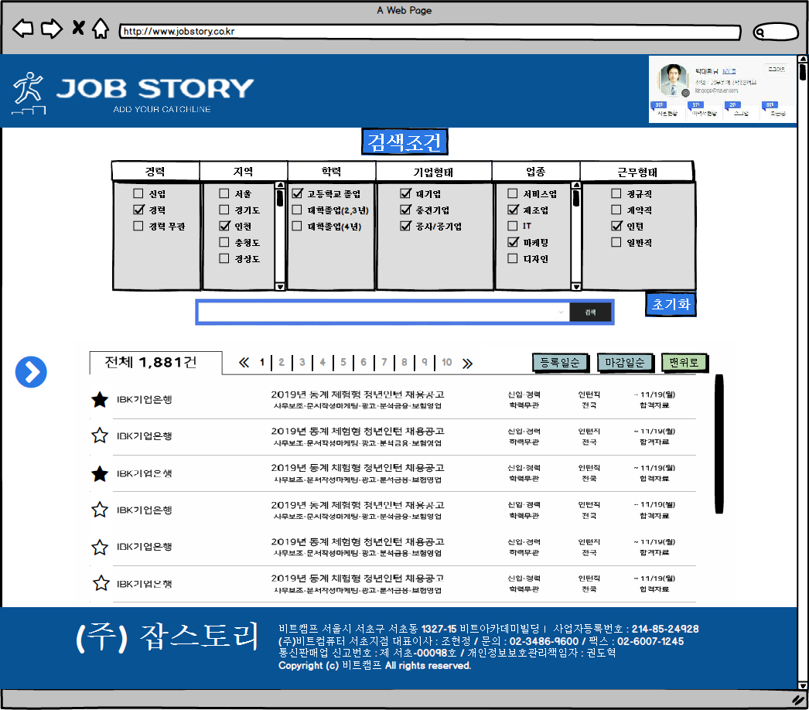
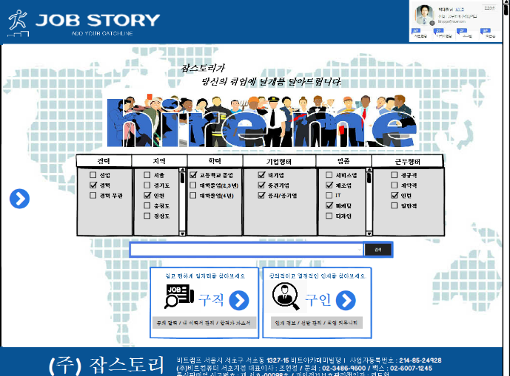
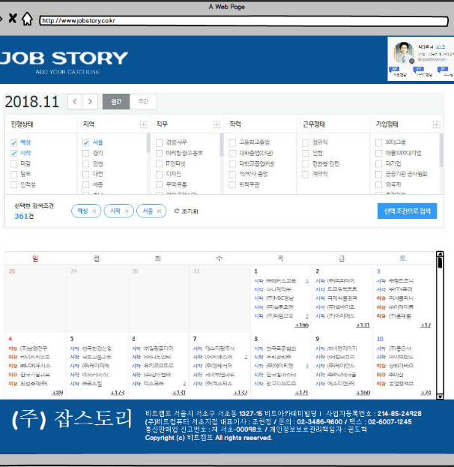
JOBSTORY Balsamiq

Slide 7
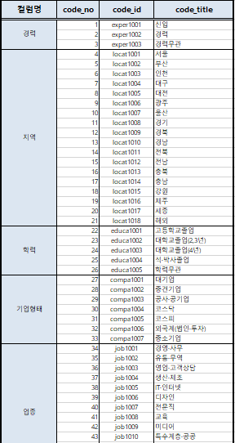
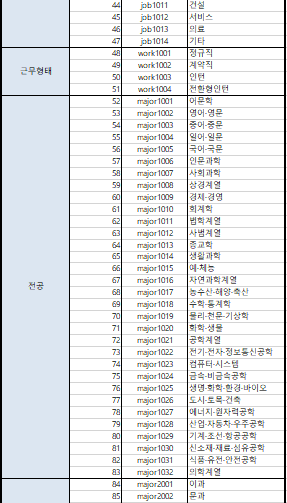
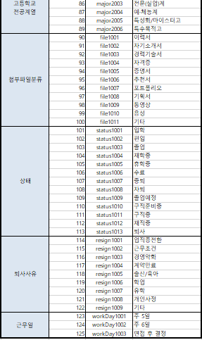
JOBSTORY Code Table

Slide 8





















JOBSTORY
Development Tool
 | 프론트엔드
 | 백엔드
 | DB 및 서버
 | 공유

Slide 9
소감
박태환
기획, 메인, 디자인, 탑 리스트, 디자인 심화, 발사믹
방진웅
로그인, 로그아웃, 회원가입, 페이징 글쓰기 기능 구현
이득재
기획, 세부 디자인, 게시판 디테일, 게시판 업데이트 심화 구현
나원석
게시판 디테일, 댓글 기능 심화, 상품 사이드 메뉴 구성
신득수
아바바바바바하바밯ㅎ바밯하바바핳바바합바

Slide 10
Thank you

